Slide 1
Проект по зож: «Секреты здоровья»
Здоровье – главное на свете.
Об этом знают даже дети!

Slide 2
Цель: формирование представления о здоровье как одной из главных ценностей человеческой жизни
Задачи:
Способствовать формированию потребности здорового образа жизни, ответственного отношения к своему здоровью.
Выделить компоненты здоровья человека и установить их взаимосвязь.
Формировать привычки выполнения гигиенических требований.

Slide 3
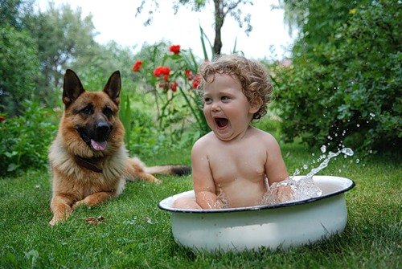
Человек и его здоровье
Здоровый человек редко задумывается над тем, что такое здоровье. Кажется, что ты здоров, всегда будешь таким и не стоит об этом беспокоится. Между тем здоровье – одна из ценностей человеческой жизни, источник радости. Все люди должны заботится о своем здоровье, иметь знания о гигиене и первой медицинской помощи

Slide 4
КОМПОНЕНТЫ ЗДОРОВЬЯ Здоровье человека – жизненно важная ценность, оно складывается из многих взаимосвязанных друг с другом компонентов.
Чистота тела и жилища
Режим дня
Закаливание и оздоровление
здоровье
Движения
Рациональное питание
Выбор одежды
Отказ от вредных привычек
Положительные эмоции

Slide 5
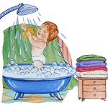
Чистота-залог здоровья.
Обязательным признаком здоровья является соблюдение в чистоте тела и жилища. Когда вы играете , учите уроки или работаете, вы прикасаетесь к разным предметам. Ваши руки загрязняются, на них оказываются микробы. Поэтому после любой работы или перед едой нужно обязательно мыть руки с мылом. Большое значение в личной гигиене имеет уход за кожей, волосами, ногтями и зубами.
Запомните правило: дом и человек- друзья.
От чистоты каждого человека зависит чистота нашего общего дома-планеты Земля!

Slide 6
Режим дня.
Верный помощник здоровья- режим дня. Режим дня помогает хорошо учится, укреплять здоровье. У каждого ученика должен быть составлен свой личный режим дня. Режим дня должен чередовать учебу с отдыхом, тихие игры с подвижными, прогулки с просмотром телепередач.
Если учащийся не ходит в группу продленного дня, он должен, вернувшись из школы, переодеться, повесить одежду на место, вымыть руки, пообедать, отдохнуть, поиграть с друзьями, подготовить уроки (начиная с трудных, между уроками устраивать отдых). Закончив приготовление уроков, нужно собрать сумку в школу, проверив, все ли положил в сумку. Вечером подготовиться ко сну и ложиться спать вовремя.

Slide 7
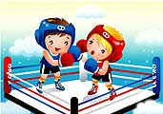
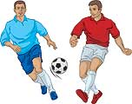
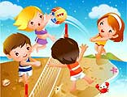
Движение - жизнь
Если хочешь быть сильным – бегай,
Хочешь быть красивым – бегай,
Хочешь быть умным – бегай.
С каждым годом двигательная активность человека уменьшается. А мышечный голод для здоровья человека так же опасен, как недостаток кислорода или витаминов.
В школьном возрасте ребенок должен не менее 1,5 часов в день заниматься физическими упражнениями. Хорошо, когда человек с детства дружит с физкультурой. Это оградит его в будущем от болезней и преждевременной старости.

Slide 8
Солнце, воздух и вода – наши верные друзья
Солнце
Воздух
Природные факторы оздоровления
Вода
Растения
Ароматы
Продукты питания
Целебные свойства

Slide 9
Отказ от вредных привычек
Все прекрасно знают, какой вред организму могут принести так называемые вредные привычки: курение, употребление алкоголя, наркотиков, токсических веществ.
Почему люди курят? Одни начинают потому, что хотят попробовать, другие – чтобы создать определенный образ. Курение вредно сказывается на работе сердца, мозга, легких и других органов. Но особенно вреден табак для растущего организма. Ученые подсчитали, что от каждой выкуренной сигареты жизнь человека сокращается на 15 минут.
Особенно опасно для детского организма употребление алкоголя. При первом употреблении возникает острое алкогольное отравление, часто со смертельным исходом. К смерти или слабоумию ведет вдыхание токсических и наркотических веществ.
Никогда не прикасайся к алкоголю, наркотику или токсическому веществу, кто бы вам не предлагал.

Slide 10
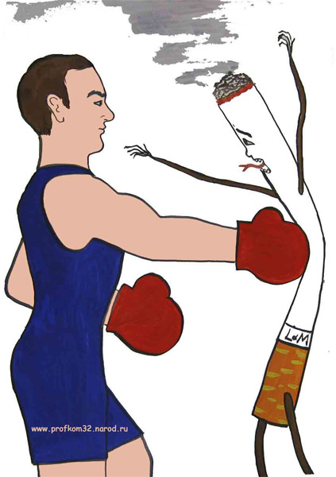
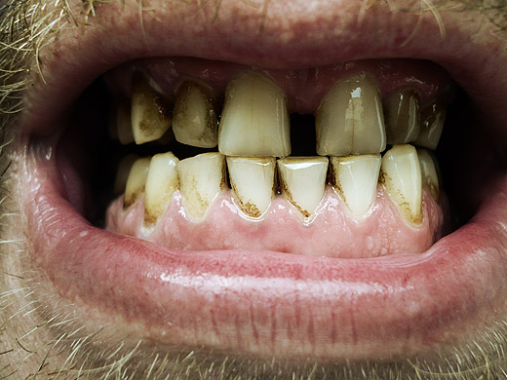

Slide 11
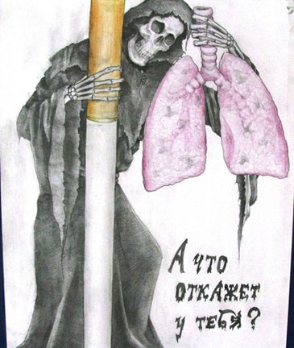
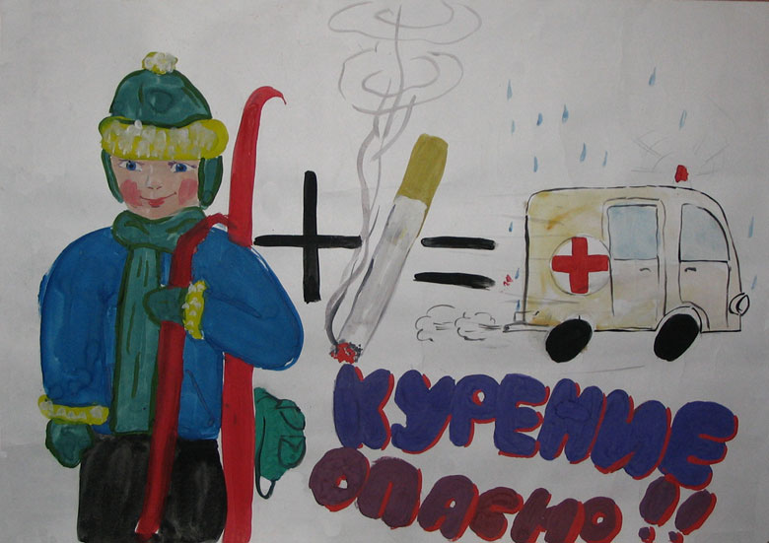

Slide 12
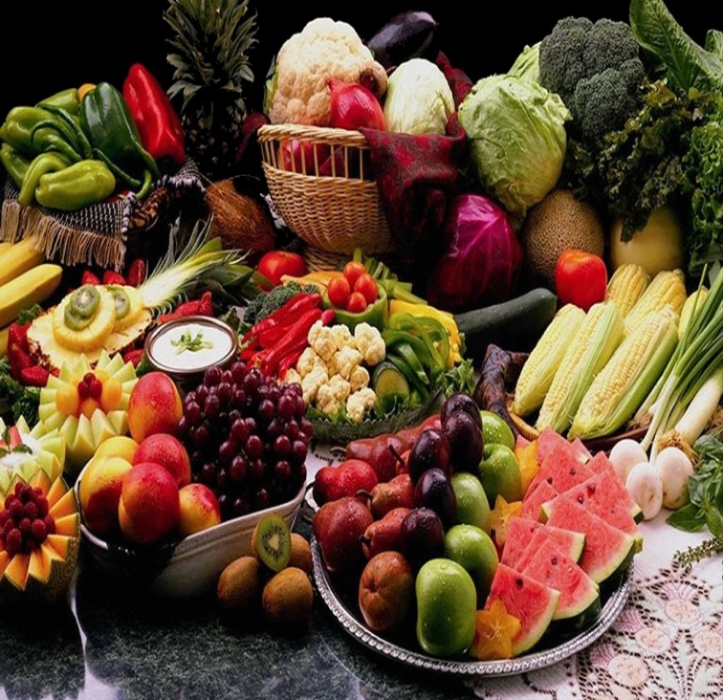
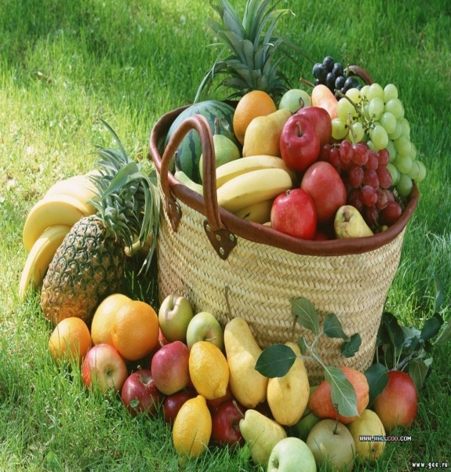
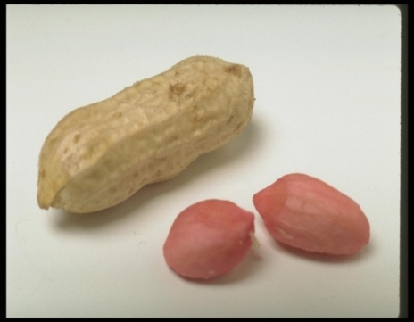
Правильное питание- залог здоровья.
От правильного питания зависит здоровье и долголетие человека. Дети младшего школьного возраста должны питаться 4-5 раз в день. Есть надо не спеша, хорошо пережевывать пищу.
Больше надо есть овощей, фруктов и ягод.

Slide 13
Только здоровый человек по-настоящему радуется жизни.
Одному мудрецу задали вопрос: «Что для человека важнее – богатство или слава?» Он ответил: «Ни то, ни другое, а здоровье. Здоровый нищий счастливее больного короля».
Прислушайтесь к словам мудреца и твердо запомните, что надежнее всех о своем здоровье можешь позаботиться только ты сам.

Slide 14
Спасибо за внимание!

